Slide 1
MERCADO LIVRE
JORJAN
AUTORES:
LAÍS CALDERADO
PAULO GUILHERME

Slide 2
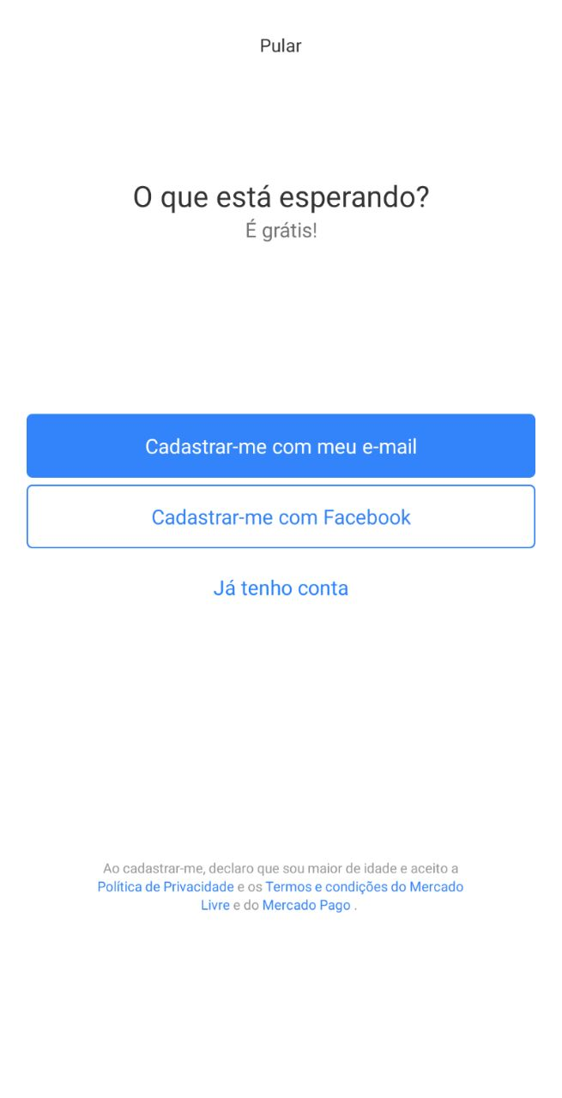
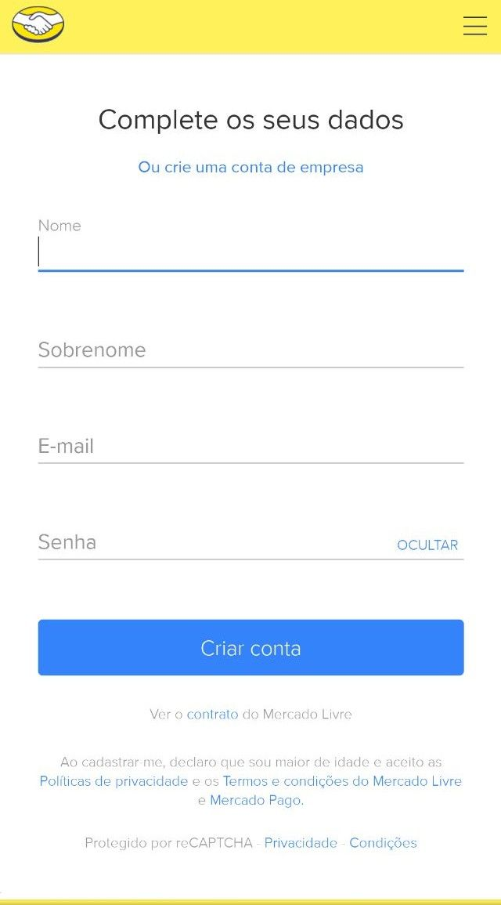
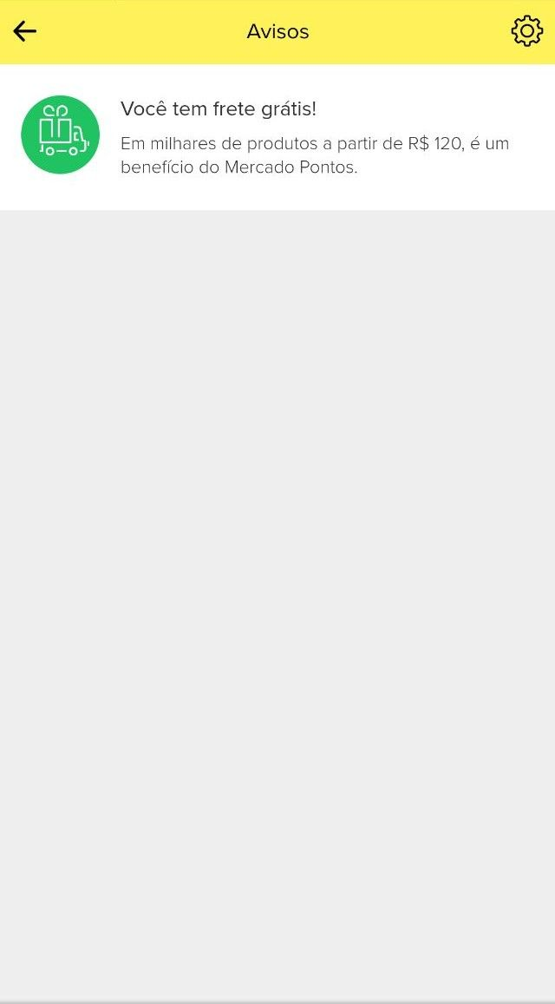
RF001 - CADASTRAR USUÁRIO

Slide 3
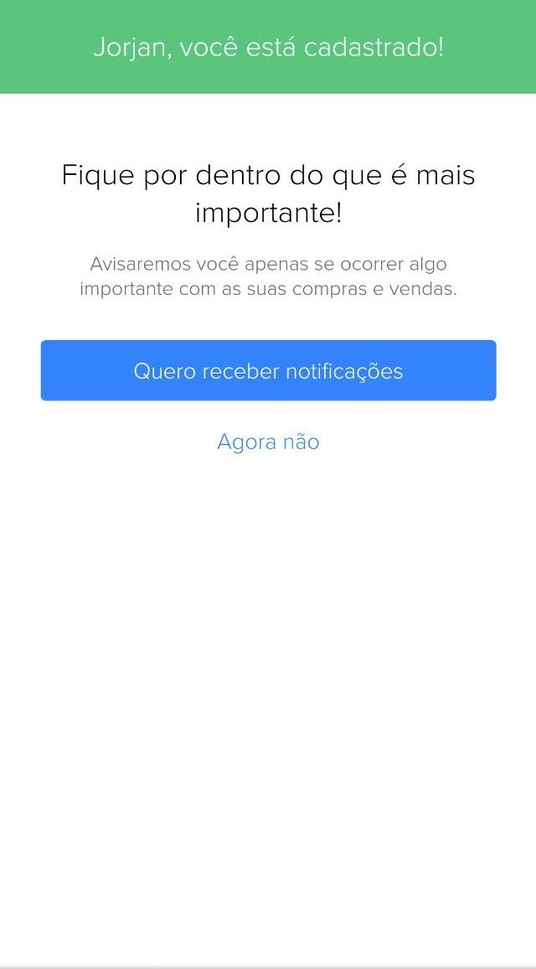
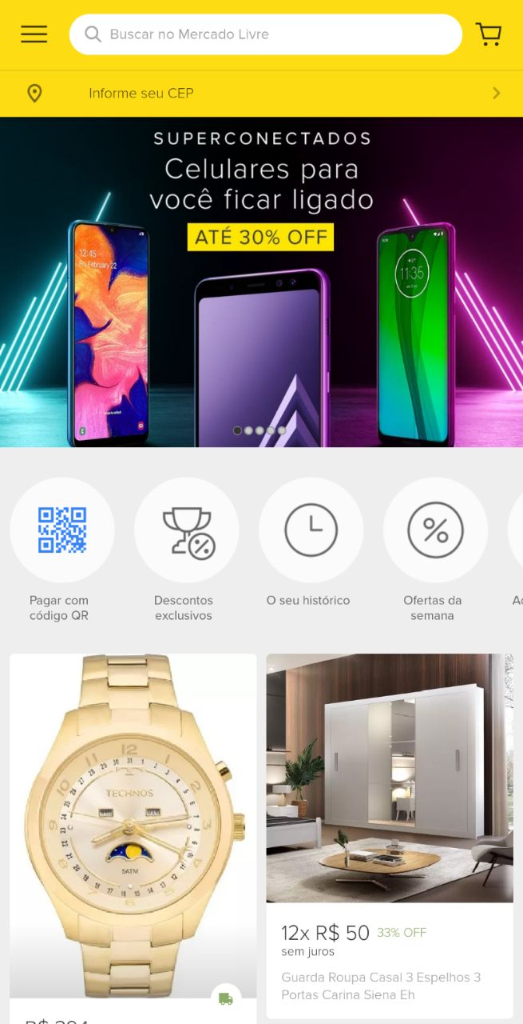
RF001 - CADASTRAR USUÁRIO

Slide 4
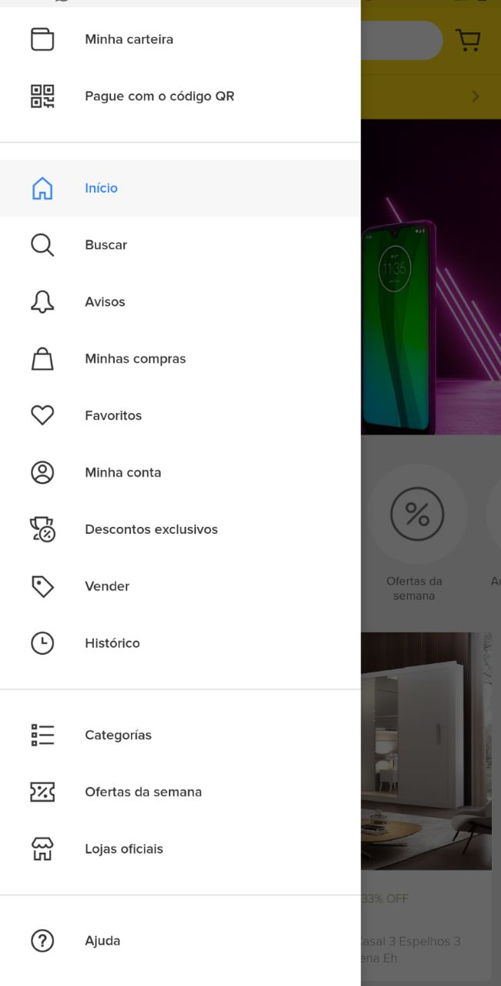
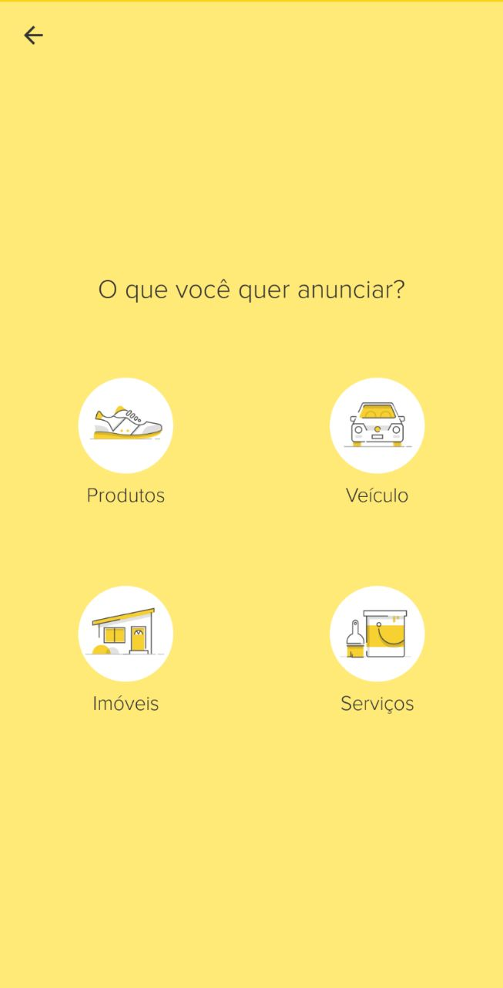
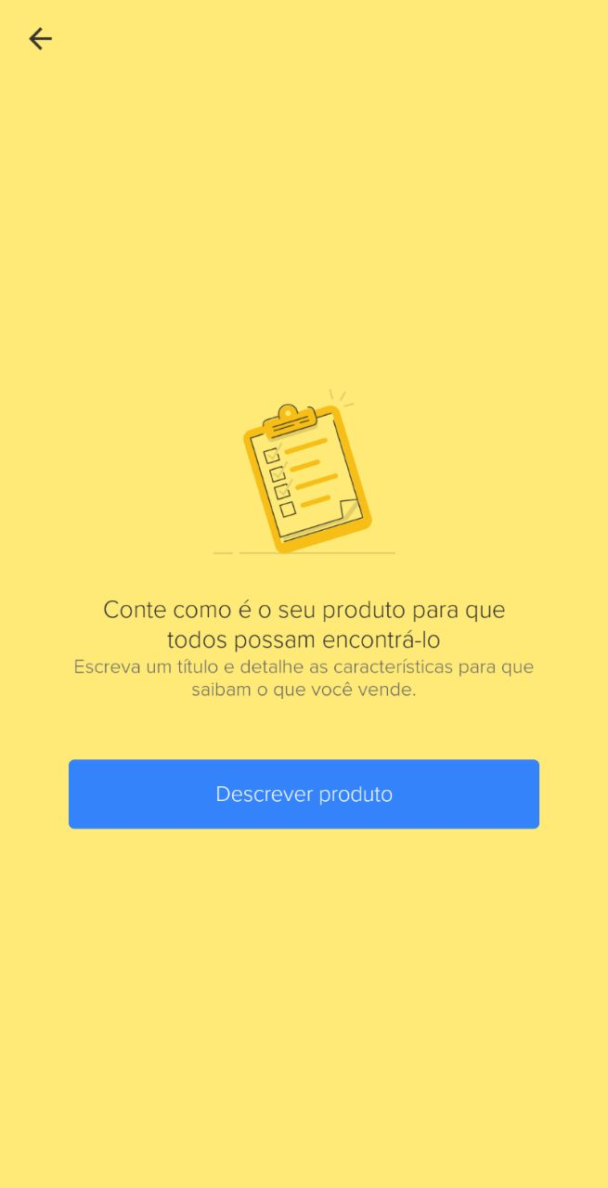
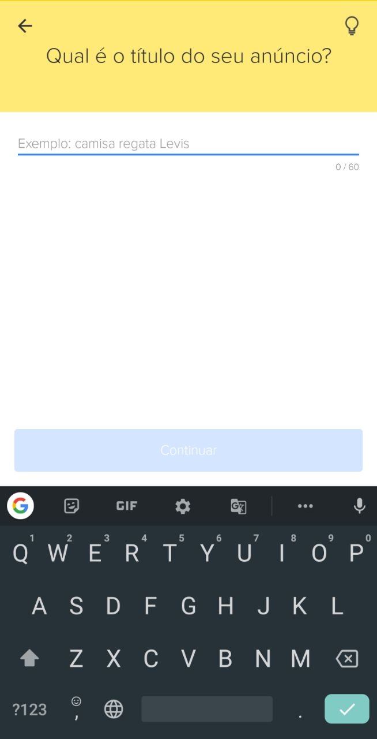
RF002 - CADASTRAR PRODUTO

Slide 5
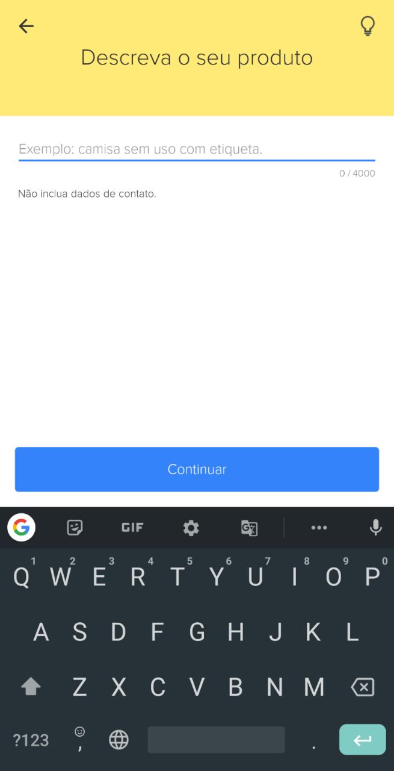
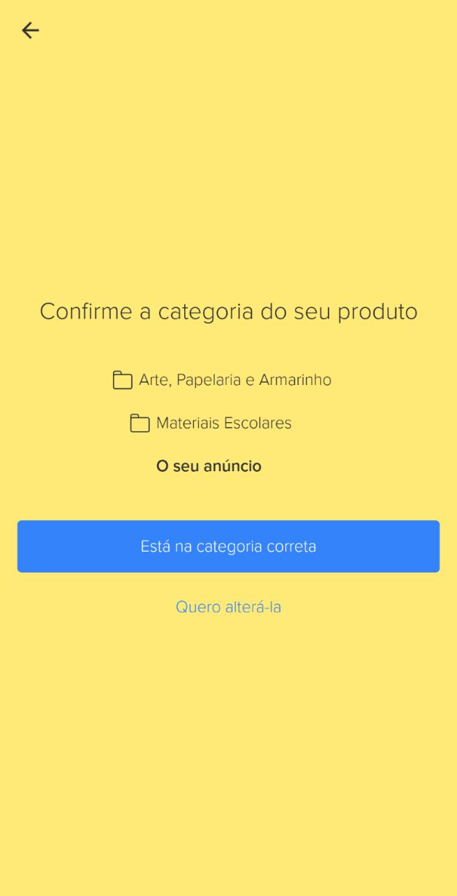
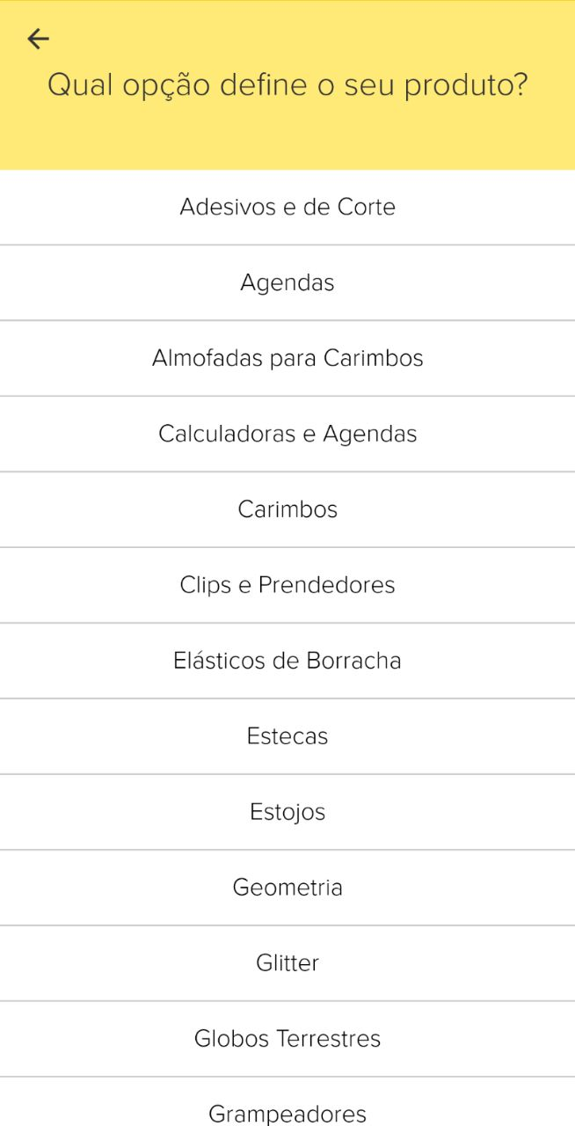
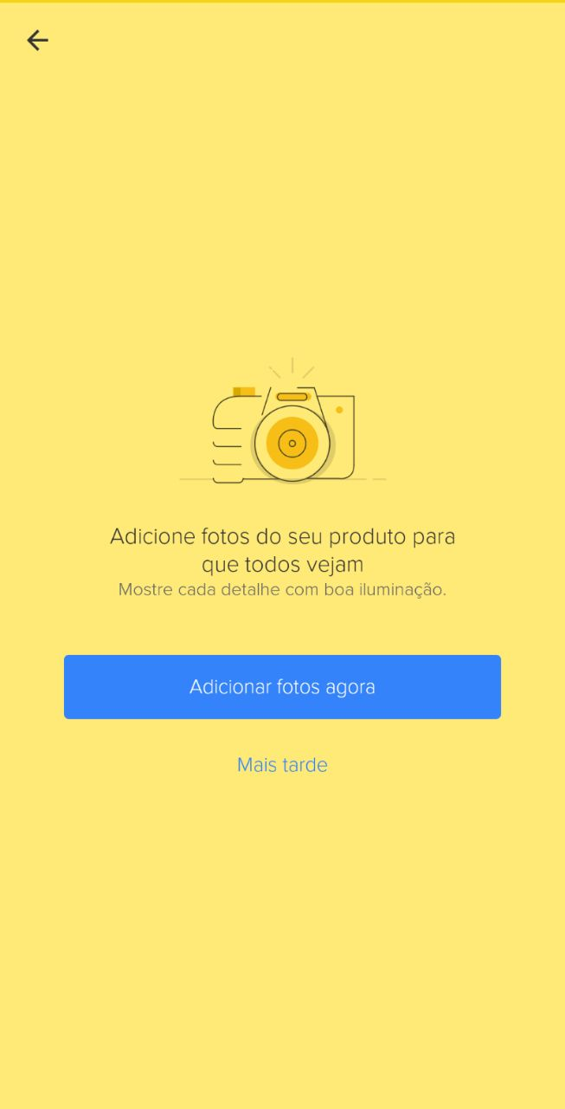
RF002 - CADASTRAR PRODUTO

Slide 6
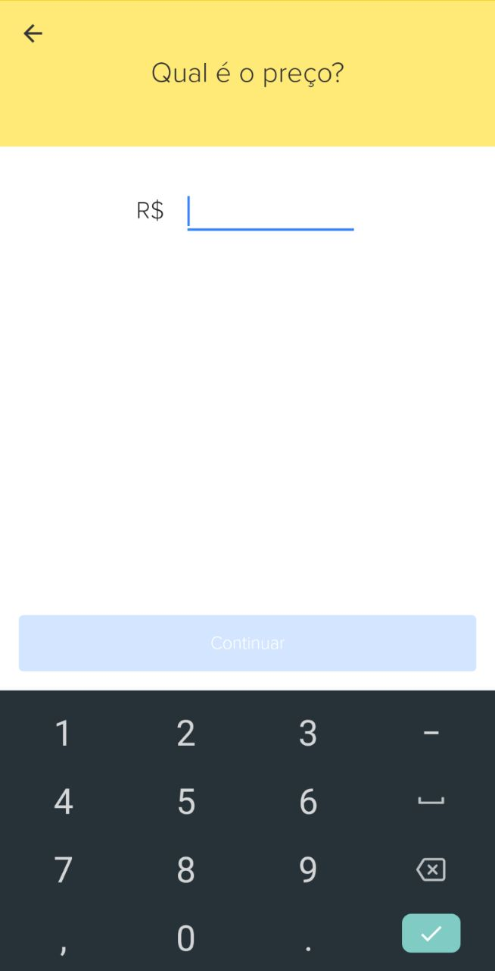
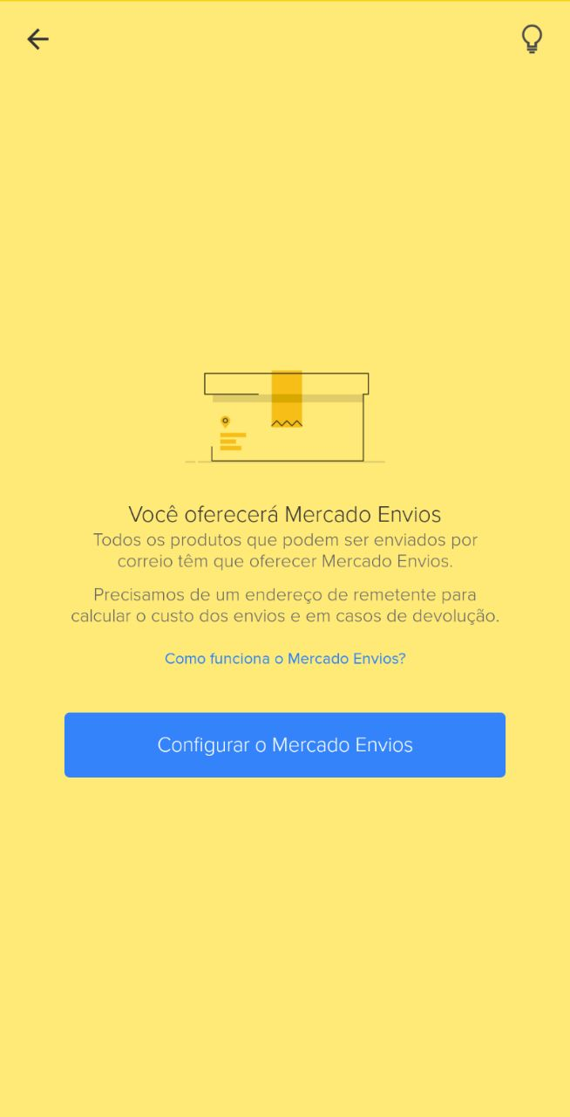

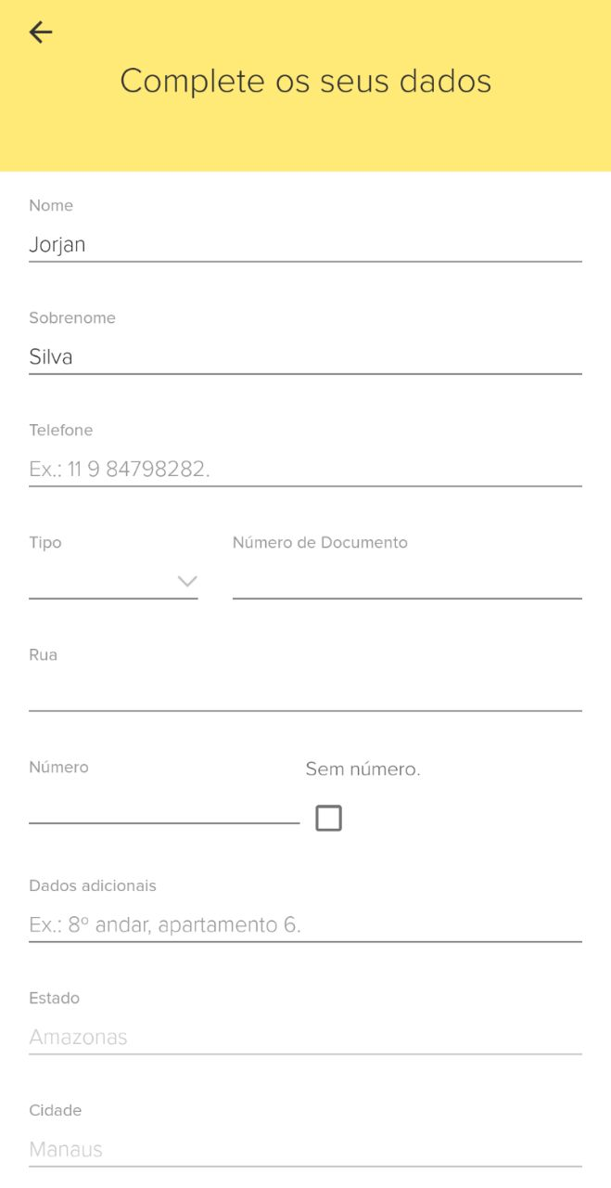
RF002 - CADASTRAR PRODUTO

Slide 7
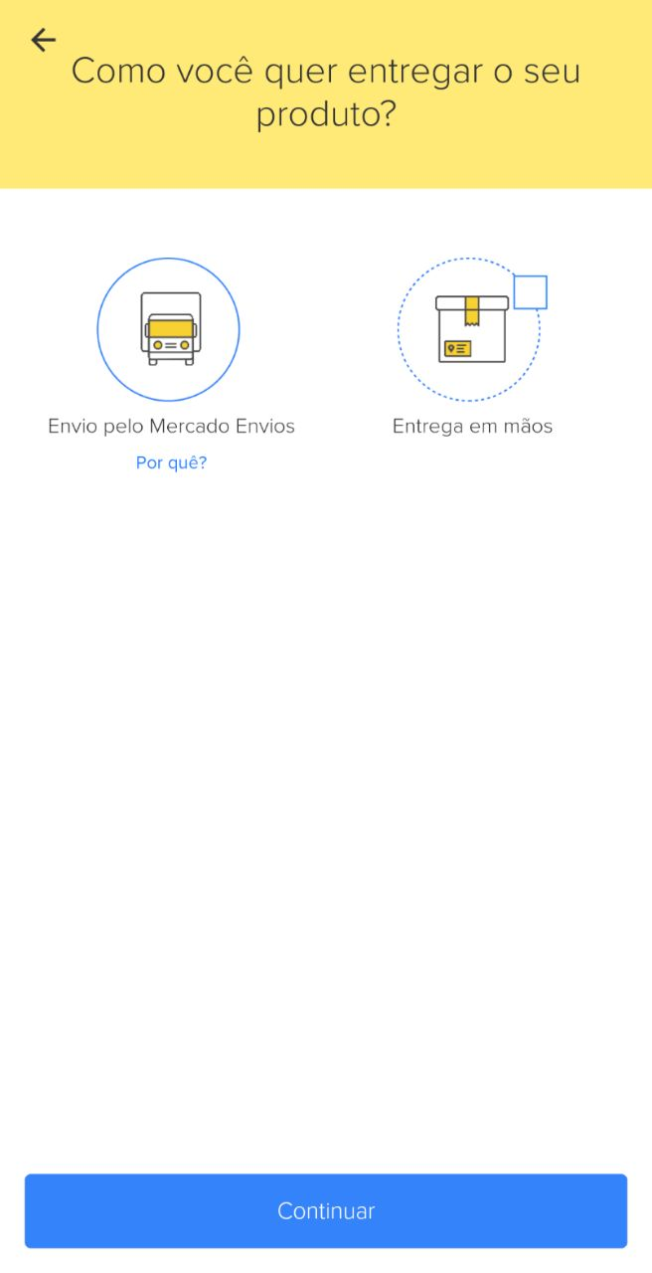
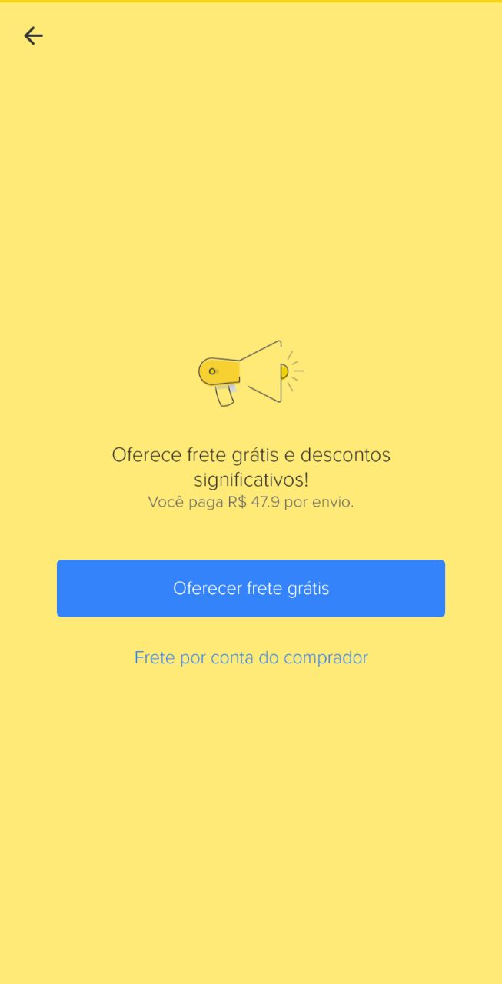
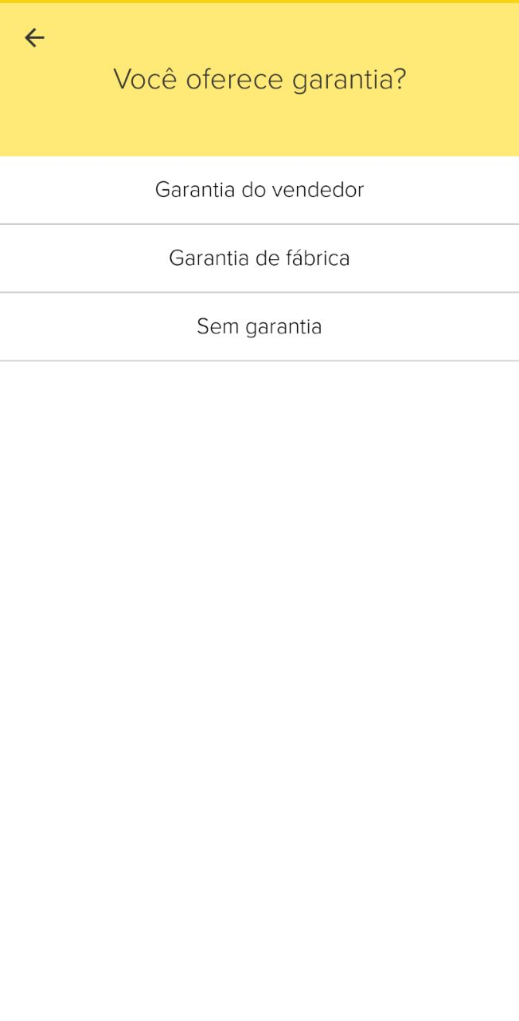
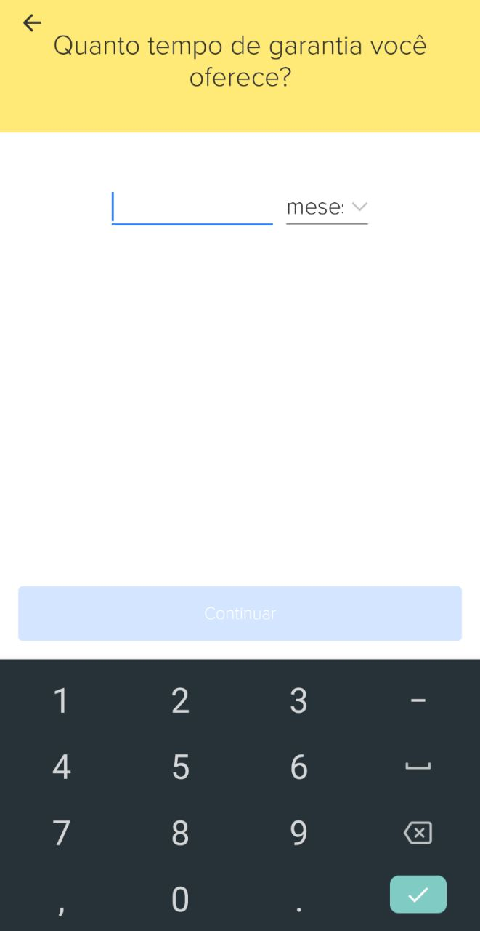
RF002 - CADASTRAR PRODUTO

Slide 8
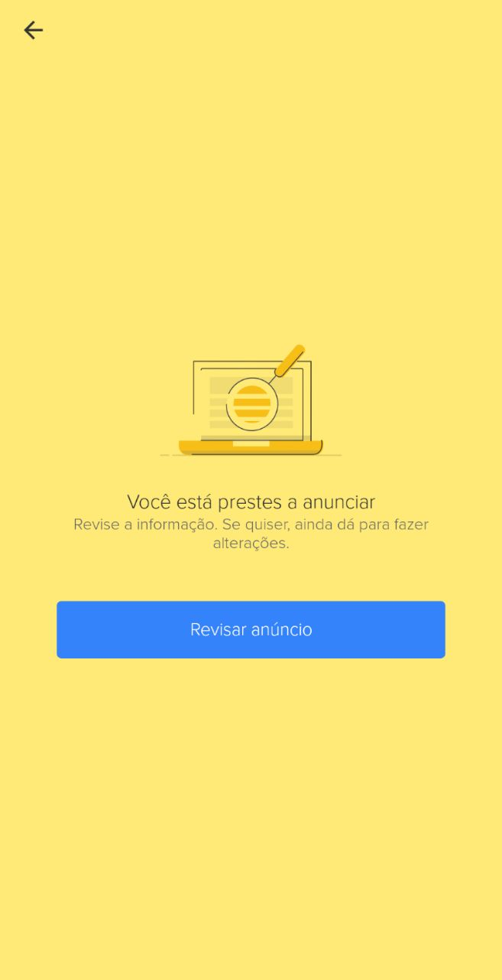
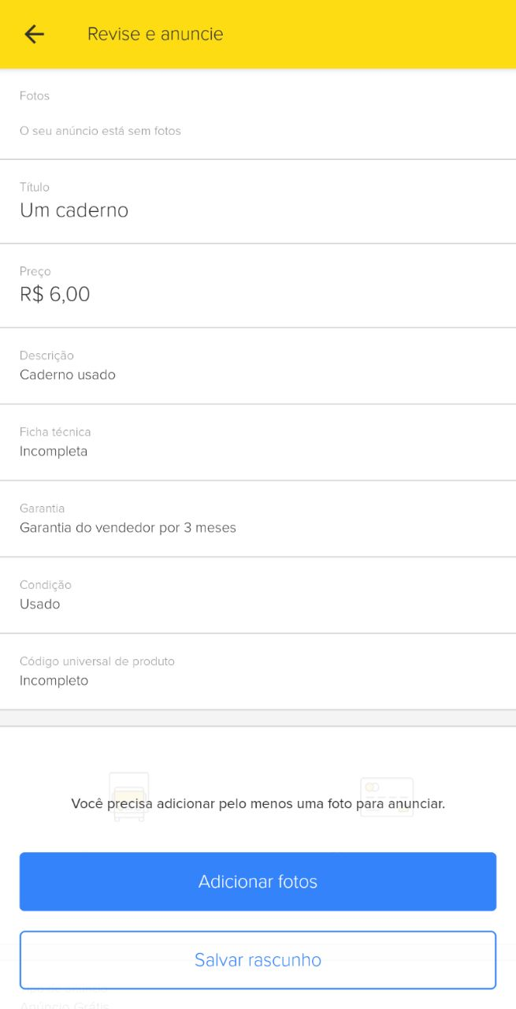
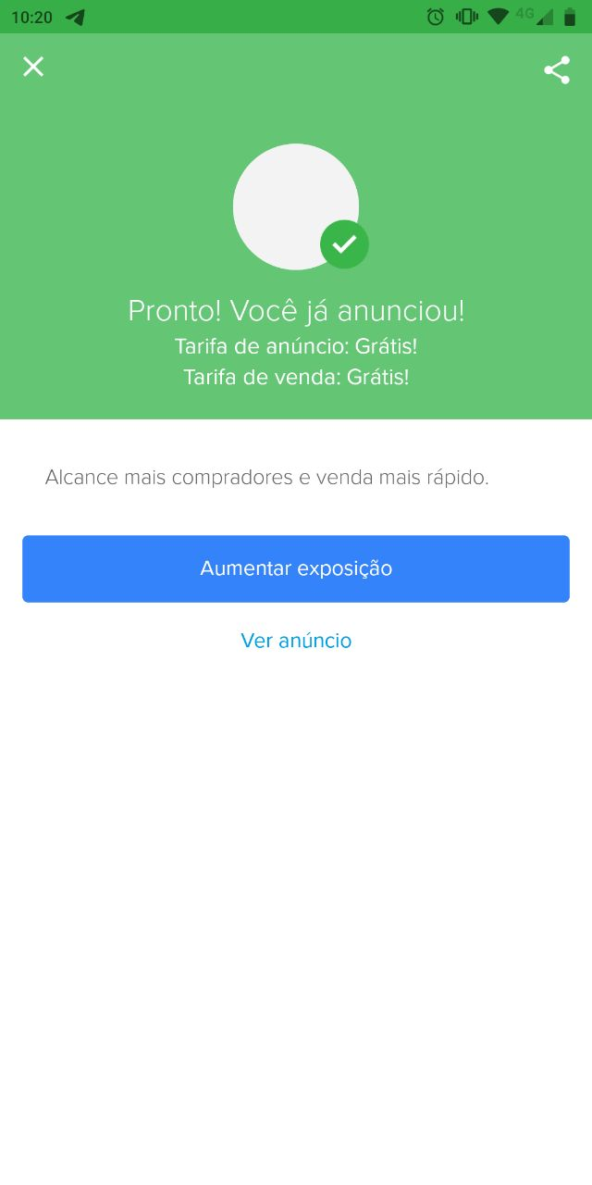
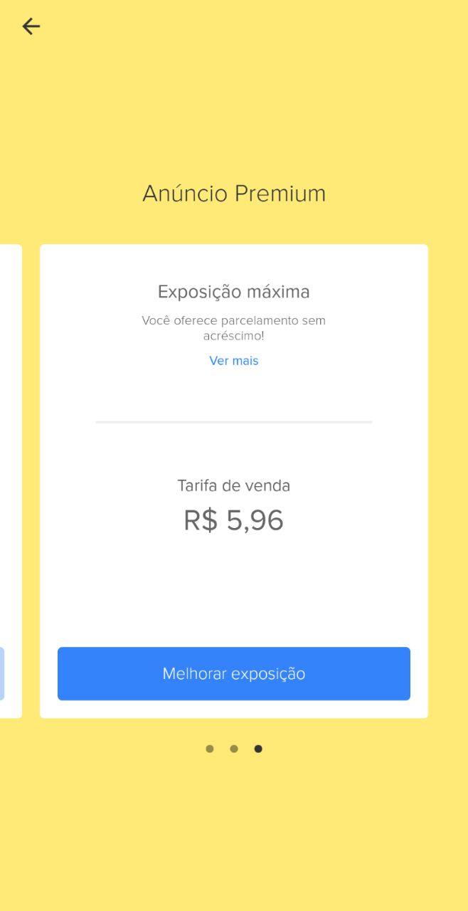
RF002 - CADASTRAR PRODUTO

Slide 9
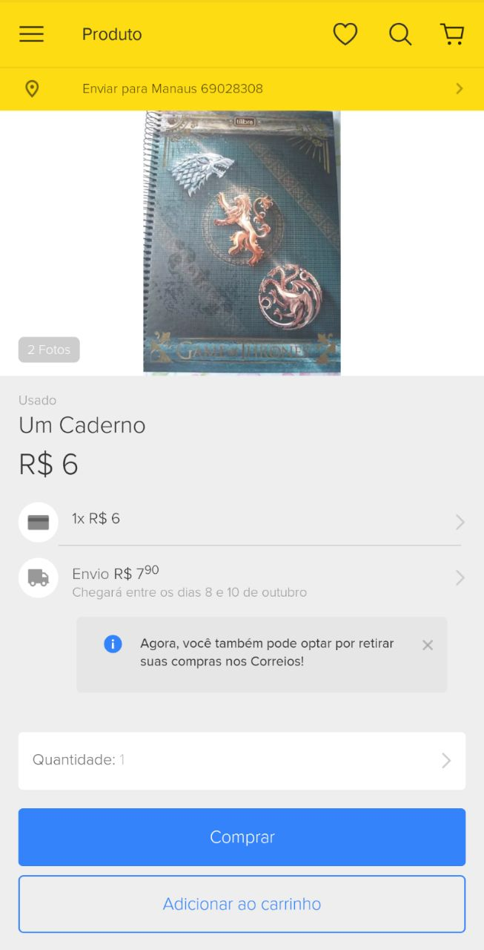
RF002 - CADASTRAR PRODUTO

Slide 10
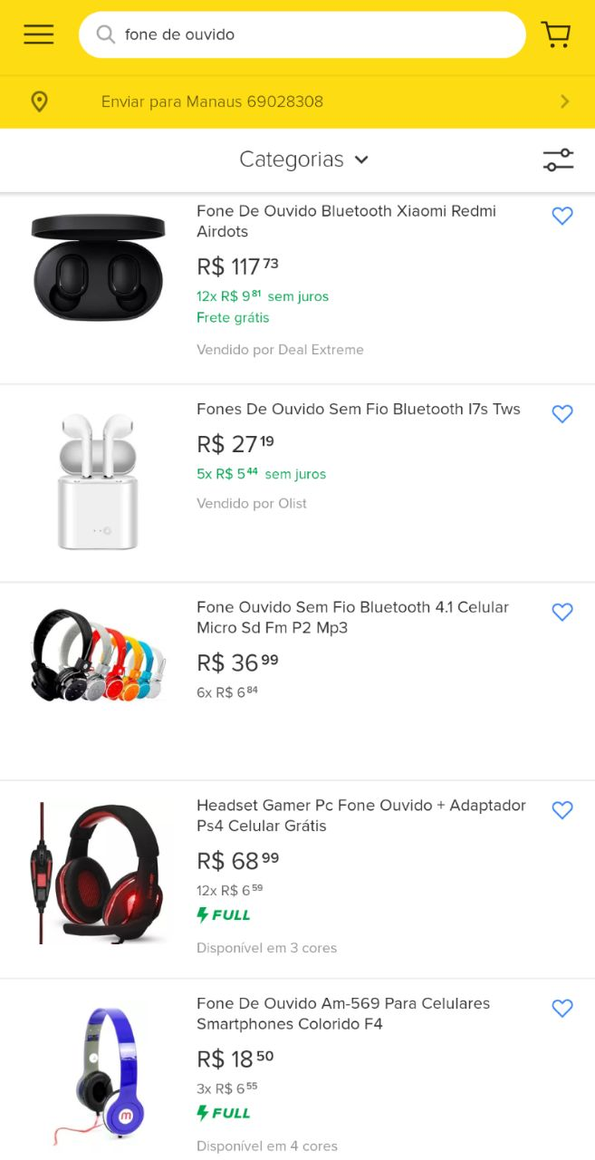
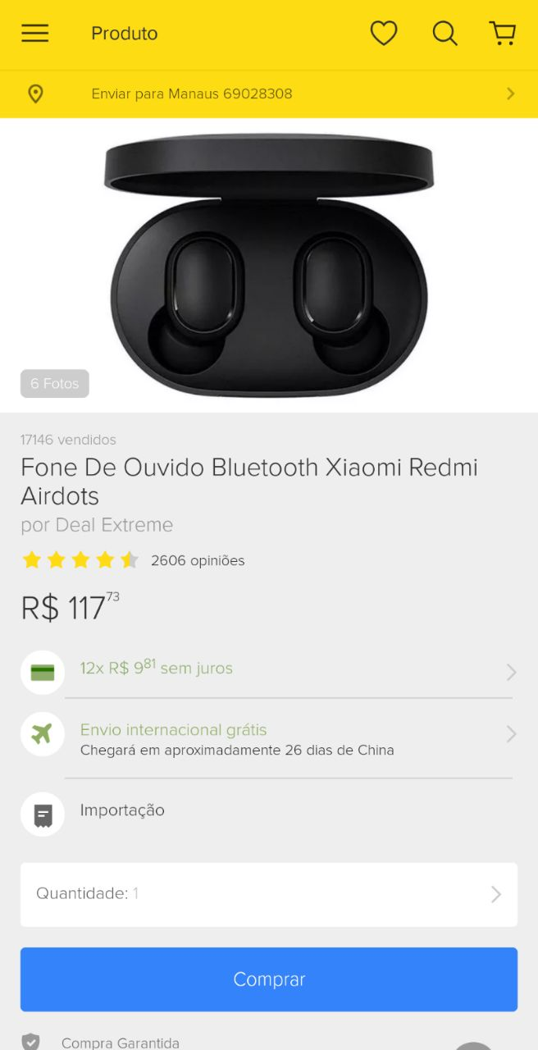
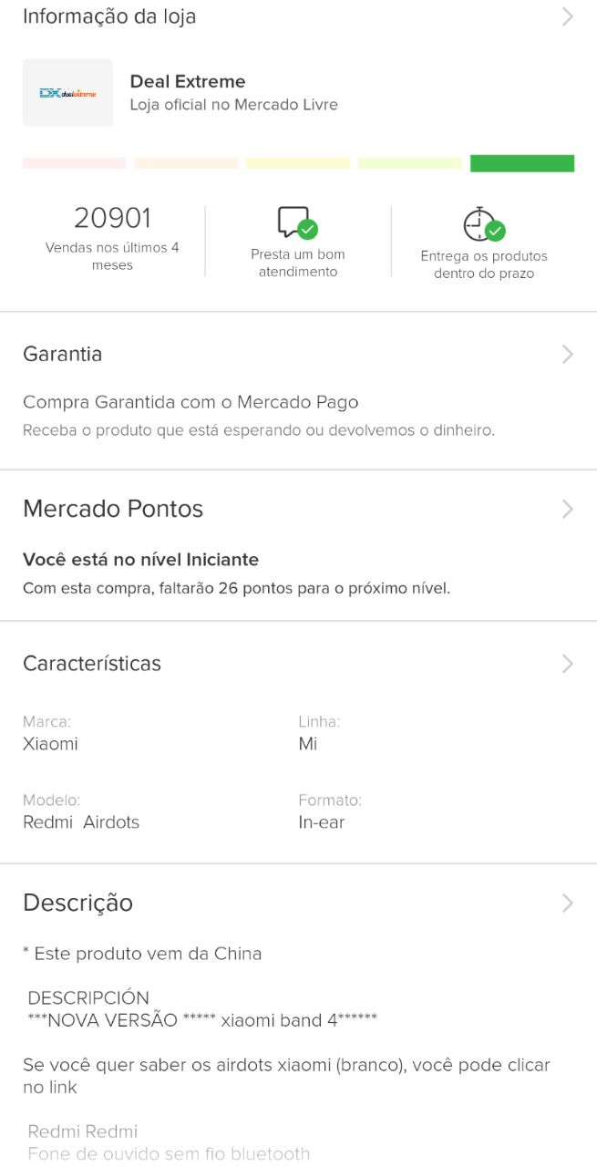
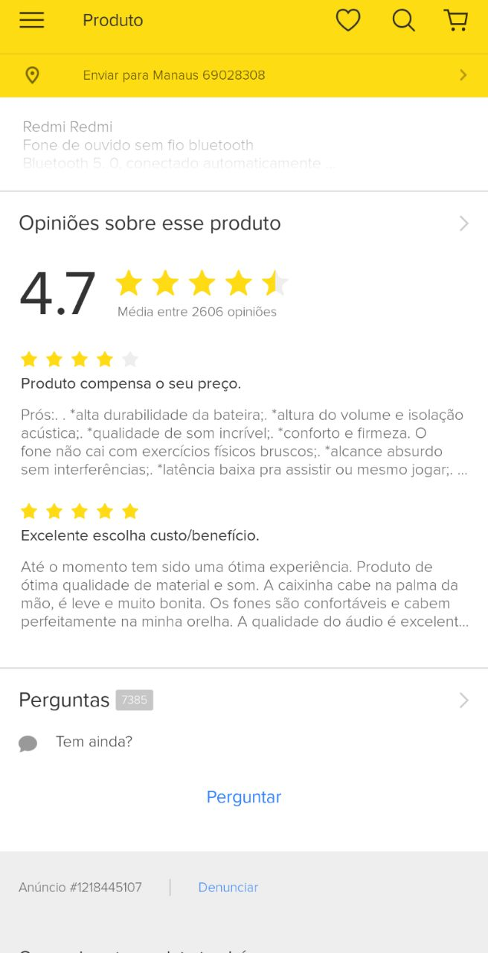
RF003 - REALIZAR PEDIDO

Slide 11
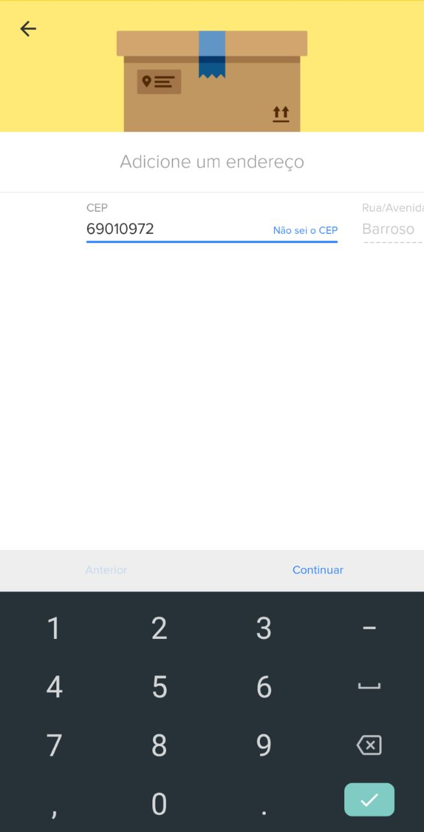
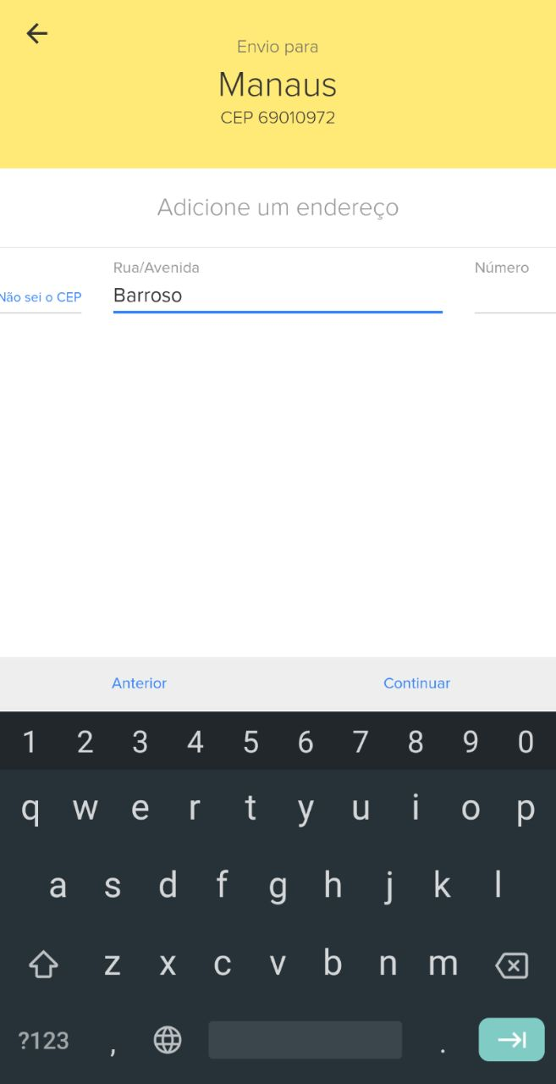
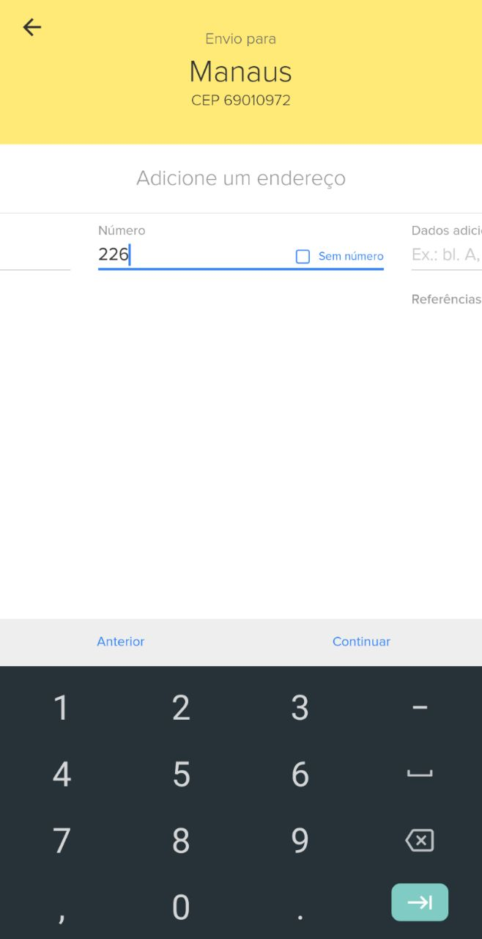
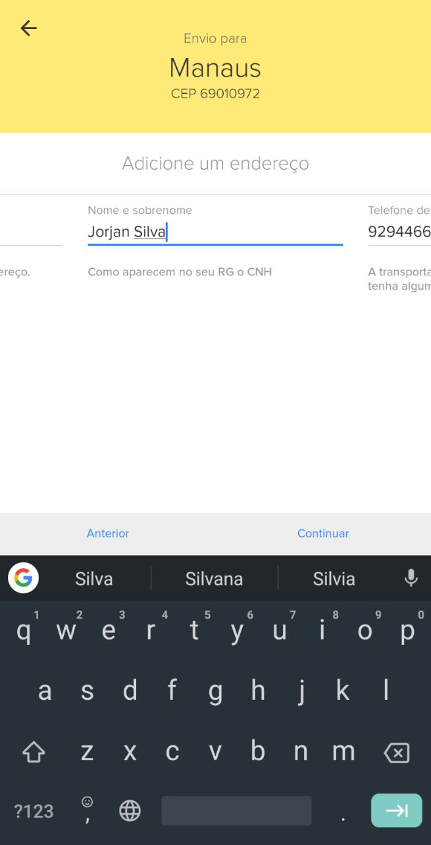
RF003 - REALIZAR PEDIDO

Slide 12
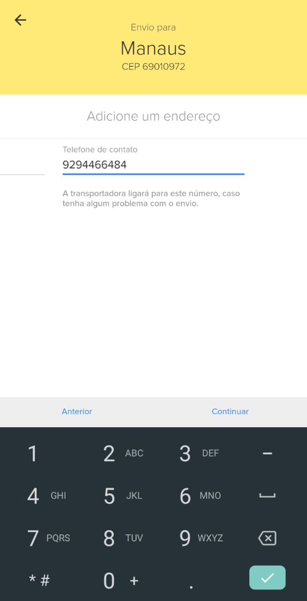
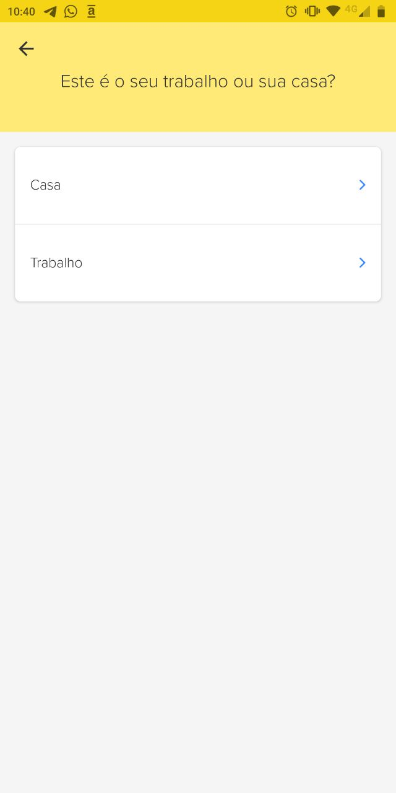
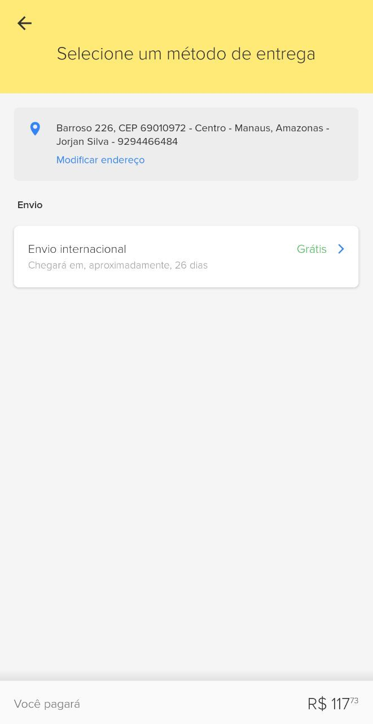
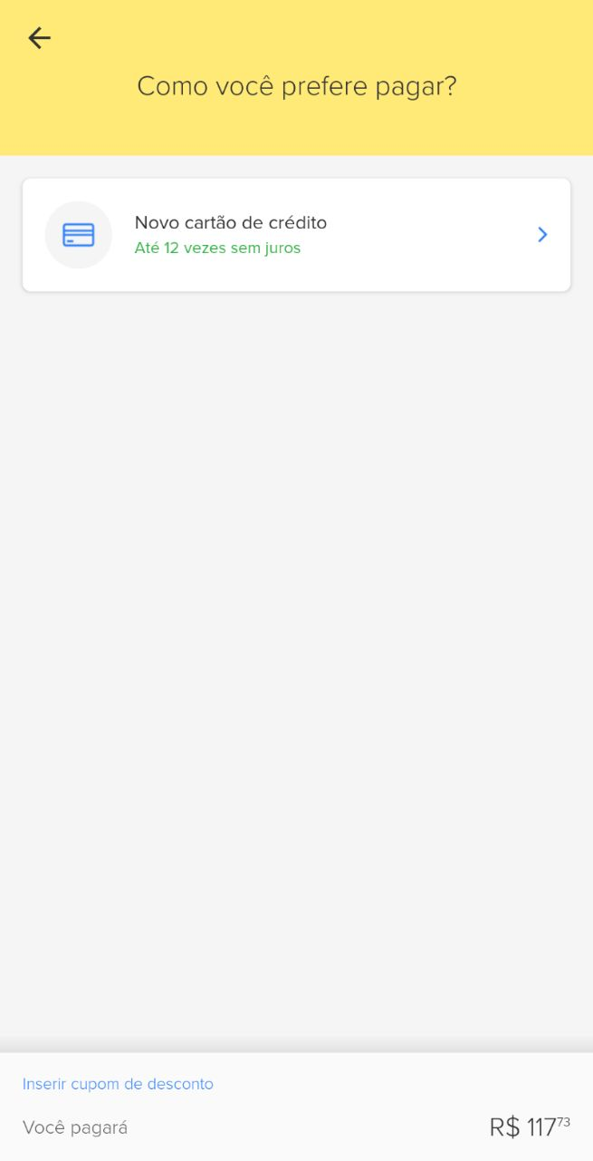
RF003 - REALIZAR PEDIDO

Slide 13
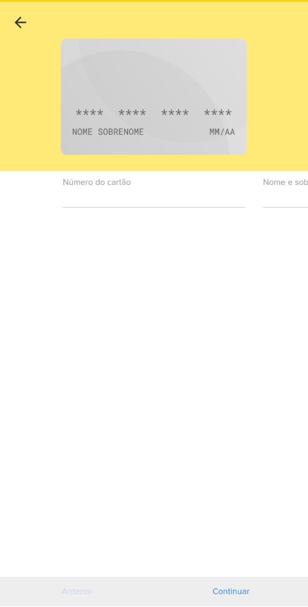
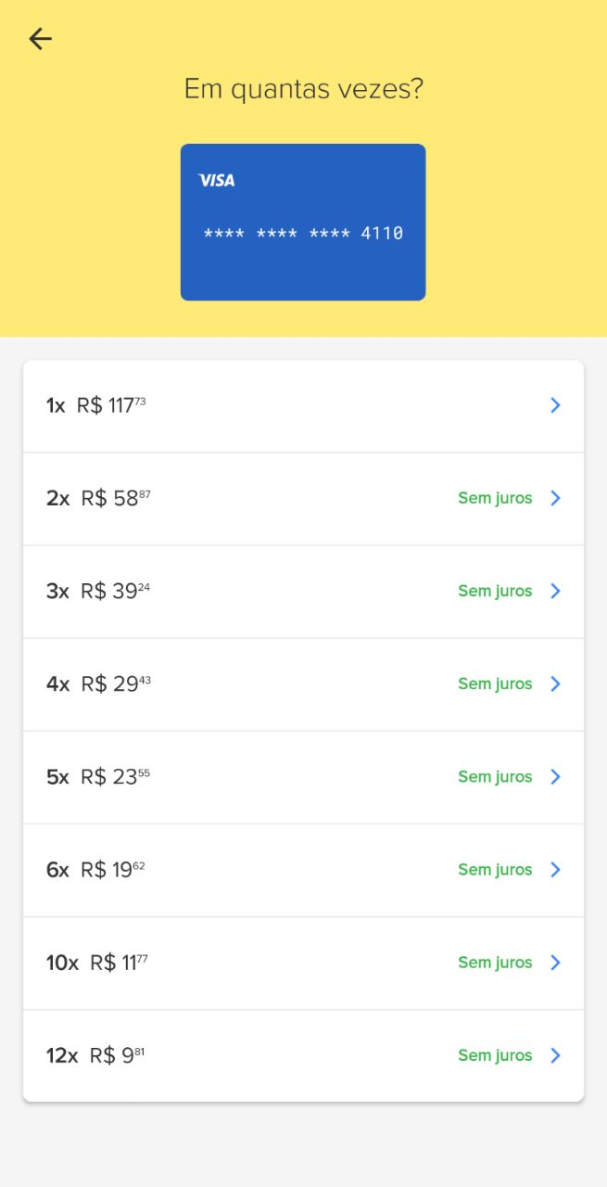
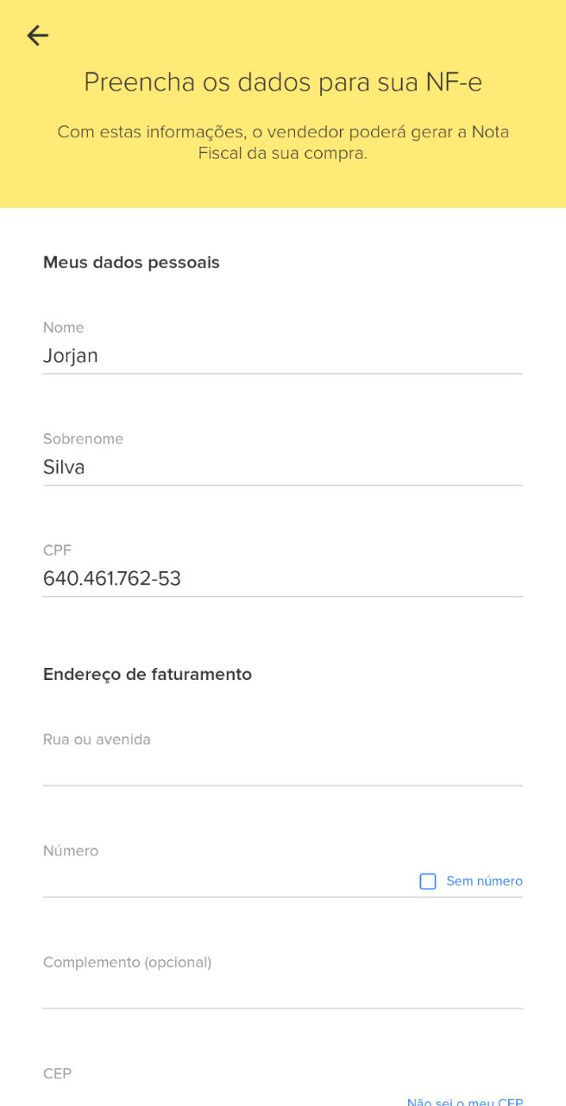
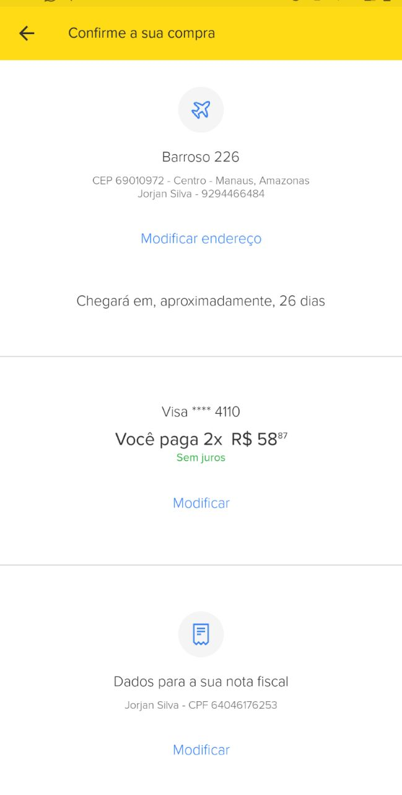
RF003 - REALIZAR PEDIDO

Slide 14
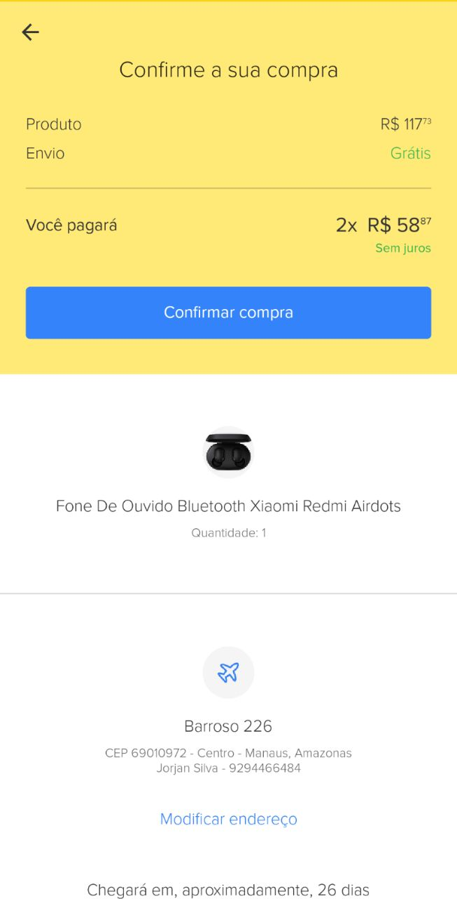
RF003 - REALIZAR PEDIDO

Slide 15
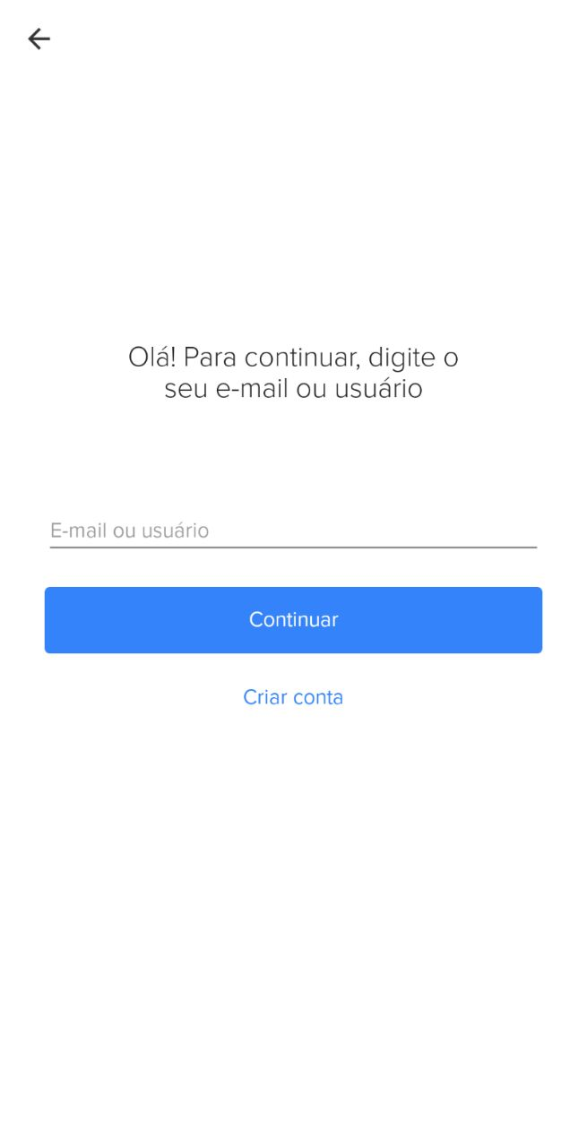
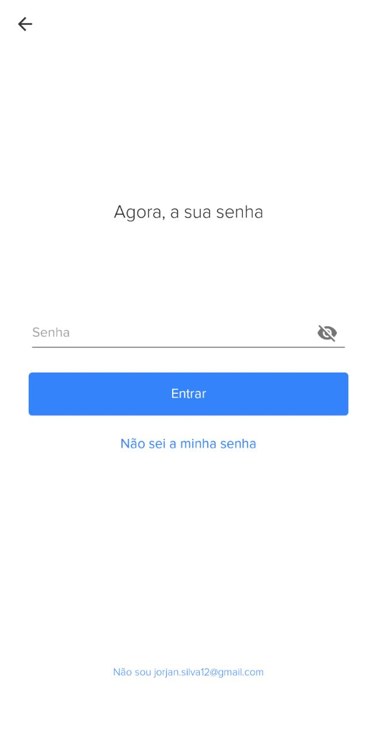
RF004 - REALIZAR LOGIN

Slide 16
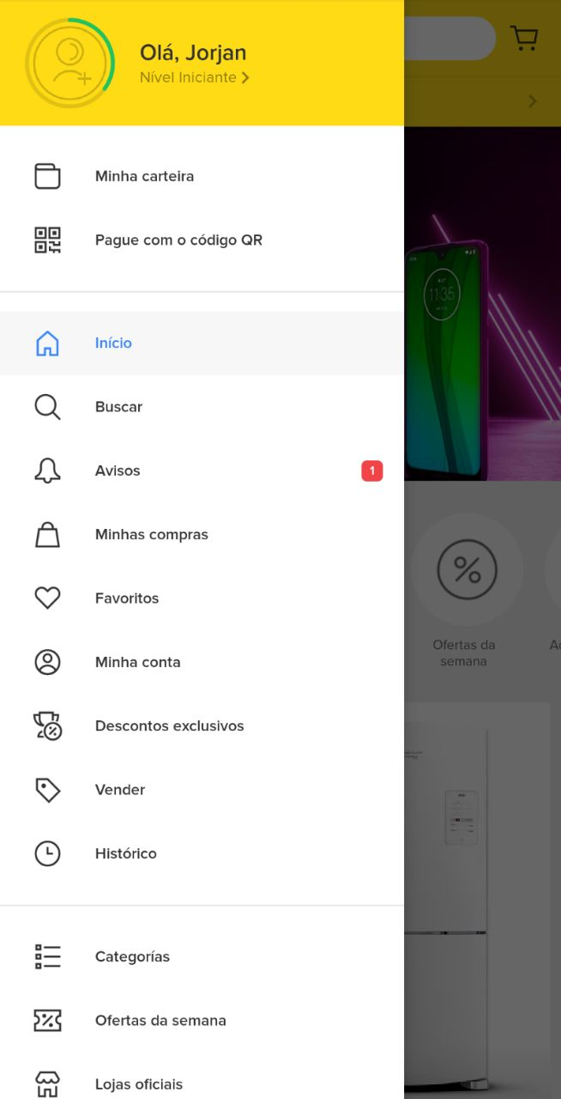
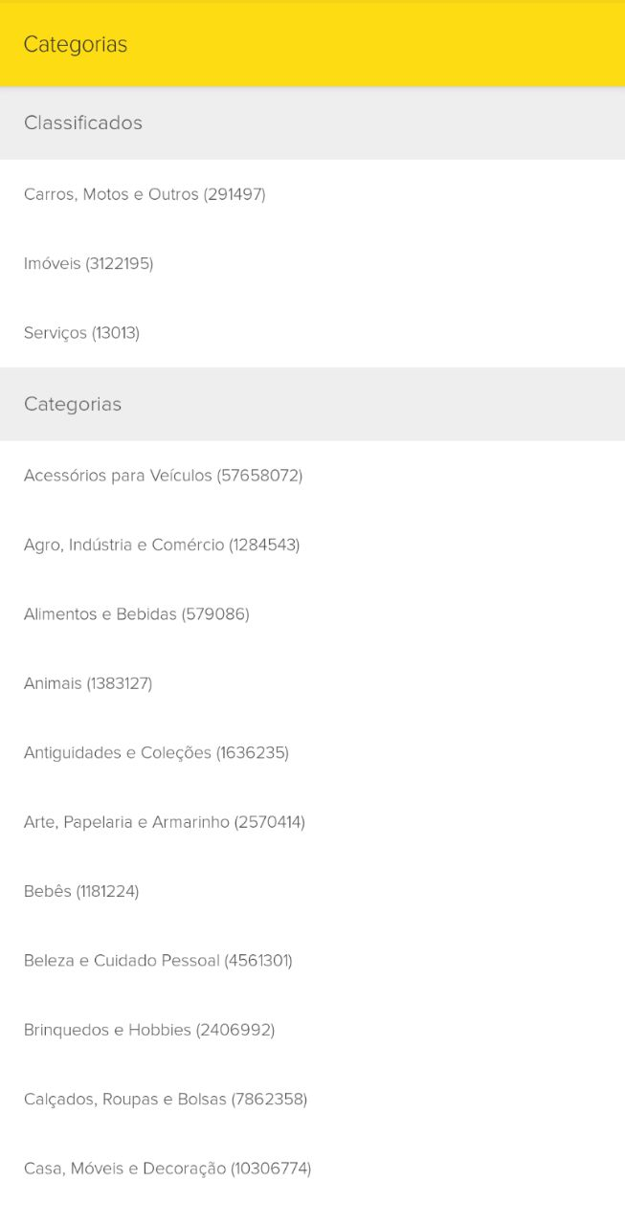
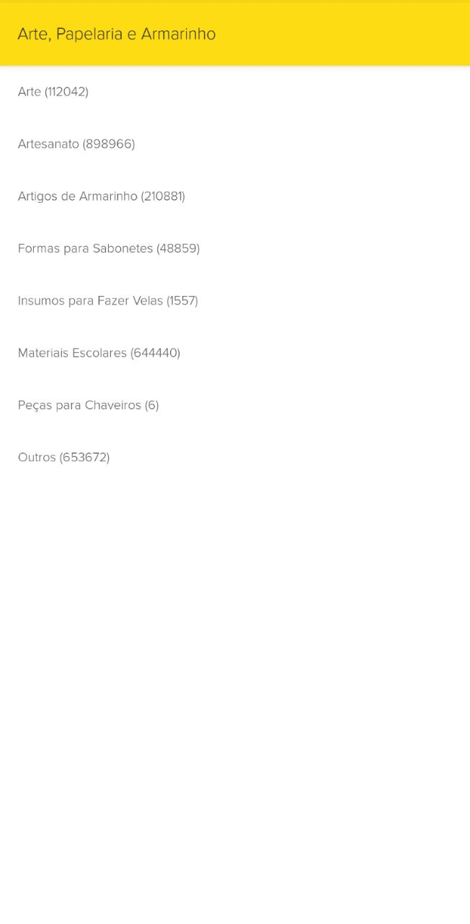
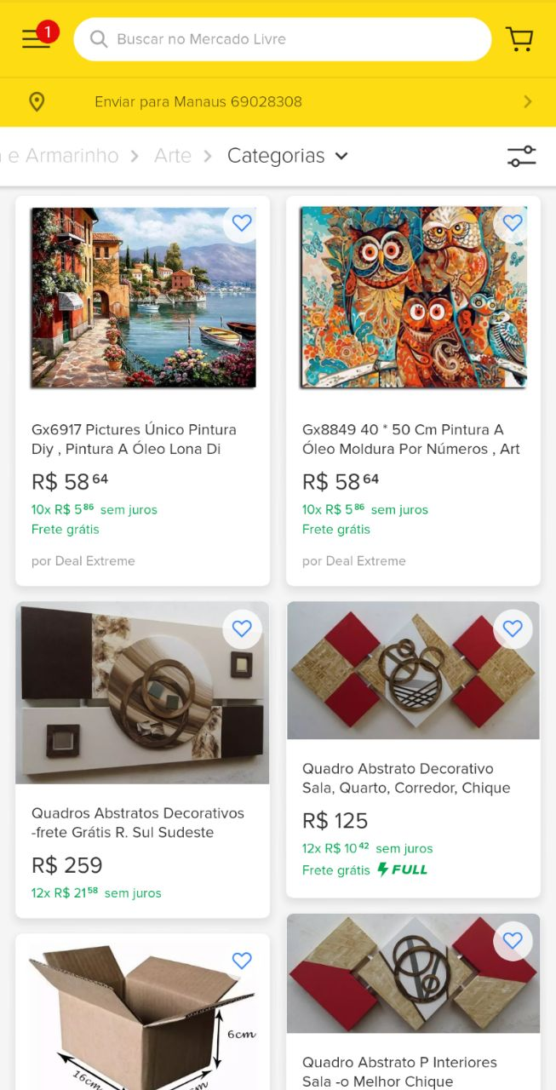
RF005 - SELECIONAR CATEGORIA

Slide 17
RF006 - SELECIONAR VENDEDOR
(Indisponível)

Slide 18
RF007 - SELECIONAR PRODUTO

Slide 19
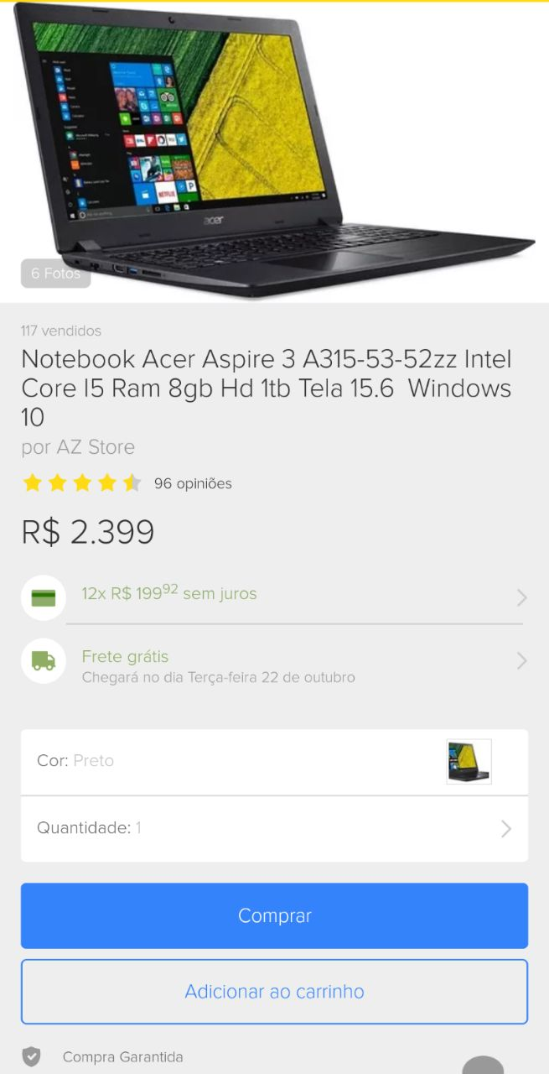
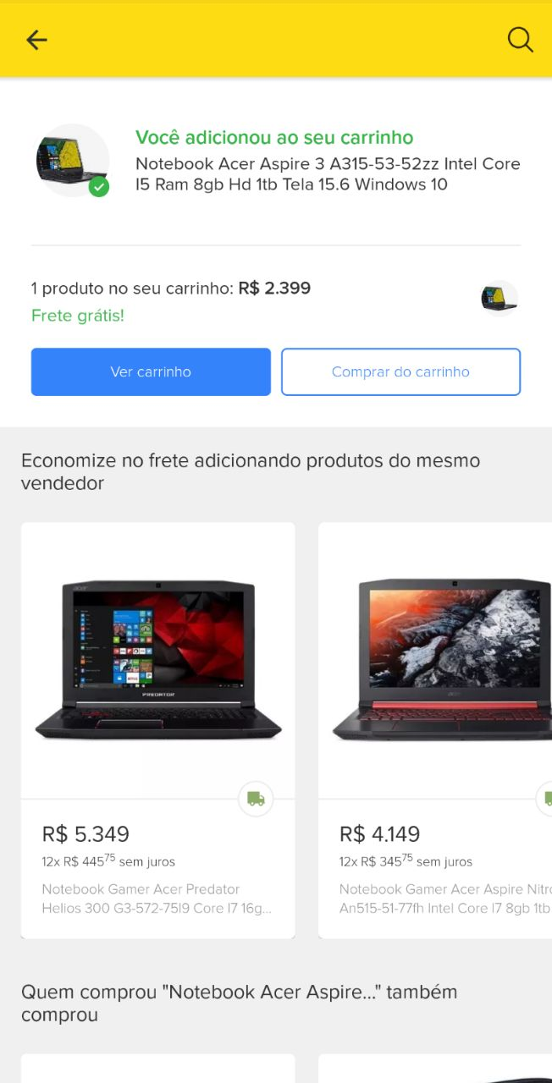
RF008 - ADICIONAR ITEM AO CARRINHO

Slide 20



RF009 - REMOVER ITEM DO CARRINHO

Slide 21

RF010 - PESQUISAR

Slide 22
RF011 - ABRIR CARRINHO

Slide 23




RF012 - CONFIRMAR PEDIDO

Slide 24



RF013 - ESCOLHER FORMA DE PAGAMENTO

Slide 25
RF014 - CONFIRMAR PAGAMENTO
(Indisponível)

Slide 26


RF015 - NOTIFICAR VENDEDOR

Slide 27


RF016 - CONFIRMAR ENTREGA (VENDEDOR)

Slide 28



RF016 - CONFIRMAR ENTREGA (COMPRADOR)

Slide 29




RF017 - AVALIAR PEDIDO

Slide 30


RF018 - MOSTRAR HISTÓRICO

Slide 31



RF019 - EDITAR PERFIL (1 de 2)

Slide 32




RF019 - EDITAR PERFIL (2 de 2)

Slide 33




RF020 - DENUNCIAR USUÁRIO

Slide 34


RF021 - CANCELAR PEDIDO

Slide 35



RF021 - CANCELAR PEDIDO

Slide 36

Obrigado!
Contato:
JORJAN
UEA/EST
Manaus, Amazonas
https://vinipessoa8.github.io/Jorjan/

